Slide 1
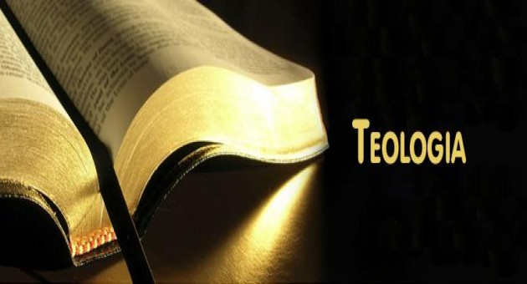
João 17:17
Diácono Wemerson Bernardo
Igreja Evangélica Assembleia de Deus
Ministério de Madureira – Campo de Viçosa
Bairro Macuco em Timóteo-MG
Notes:
Sl. 119 – Veja a humildade do salmista. Se declara como cego. Quando nós achamos que sabemos muito alguma coisa, lemos a bíblia de novo e descobrimos mais. Imagina se ele soubesse o restante da biblia. A biblia aqui é chamada e lei (Aquilo que rege/dirige).O livro é poético por causa do genero e não conteúdo que é inspiração Divina.

Slide 2
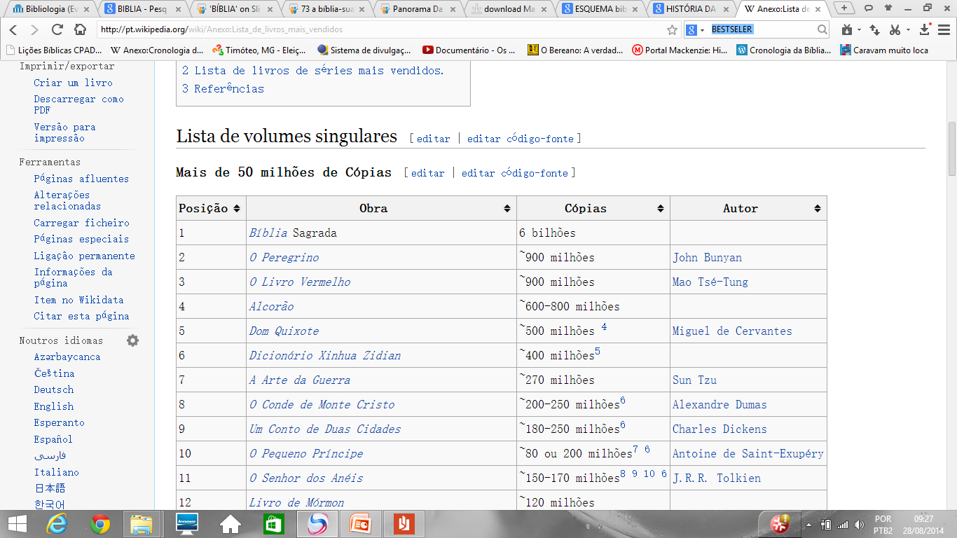
BIBLIOLOGIA
Capítulo 02
02.02 – O LIVRO
A Bíblia é um livro singular. Trata-se de um dos livros mais antigos do mundo e, no entanto, ainda é o bestseller mundial por excelência.
Best-seller, best seller ou, ainda, bestseller (em inglês, "mais vendido")
Notes:
O Livrinho Vermelho (Chinês simplificado: 小红书) como é mais conhecido no Ocidente, conforme sugere o próprio nome é uma coletânea de citações do presidente da República Popular da China Mao Tsé-Tung e uma forma de culto à sua personalidade. Foi organizado por Lin Piao, Ministro da Defesa de Mao.¹ O livro possui 33 capítulos. Seus tópicos abordam a ideologia de Mao, conhecido no Ocidente como Maoísmo ou oficialmente como "Pensamento de Mao Tsé-Tung". Inicialmente publicado na China, teve distribuição internacional após abril de 1964.

Slide 3
BIBLIOLOGIA
Capítulo 02
02.02 – O LIVRO
É produto do mundo oriental antigo; moldou, porém, o mundo ocidental moderno. É o livro mais traduzido, mais citado, mais publicado e que mais influência tem exercido em toda a história da humanidade. A Bíblia é composta de planos. Planos para quem? Para nação de Israel; Para conceder perdão e vida eterna para a humanidade; Para VOCÊ!

Slide 4
BIBLIOLOGIA
Capítulo 02
02.02 – O LIVRO
“Toda Escritura é divinamente inspirada e proveitosa para ensinar, para repreender, para corrigir, para instruir em justiça”II Tm 3:16
Santifica-os na verdade; a tua palavra é a verdade. João 17:17

Slide 5
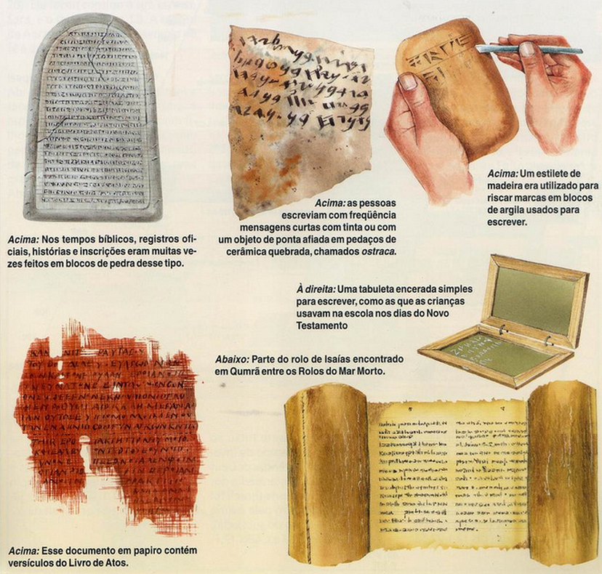
BIBLIOLOGIA
Capítulo 02
02.02 – O LIVRO
Nos tempos bíblicos, as pessoas não escreviam em papel, mas sobre tabletes de argila, pedaços de vasos, tábuas enceradas e até pedaços de madeira.

Slide 6
BIBLIOLOGIA
Capítulo 02
02.02 – O LIVRO
Na bíblia você não encontrará a palavra “Bíblia”.... A forma de escrita mais disseminada na Antigüidade era com o uso do papiro. Por sua vez, os gregos chamavam o papiro de biblos, um rolo de papiro era um bíblion e vários destes era uma “bíblia” ou livro. A palavra “bíblia” significa, assim, “livros pequenos” ou “coleção de livros pequenos”. Grande parte dos escritos sagrados nas sinagogas era escrita em papiro (Lc 4.17)
Papiro (Grego)
1 Rolo de Papiro = bíblion
Vários Rolos = Bíblia
Papiro = Biblos
Ex 2.3; Jó 8.11; Is 18.2

Slide 7
BIBLIOLOGIA
Capítulo 02
02.02 – O LIVRO
Os estudiosos no assunto afirmam que a expressão Bíblia foi primeiramente adotada por João Crisóstomo, patriarca de Constantinopla, no V século de nossa era.
Alguns outros nomes pelos quais a Bíblia é conhecida:
ESCRITURAS
Mt. 21.42
SAGRADAS ESCRITURAS
Rm. 1.2
A PALAVRA DE DEUS
Mc. 7.13
Hb. 4.12
OS ORÁCULOS DE DEUS
Rm. 3.2

Slide 8
BIBLIOLOGIA
Capítulo 02
02.02 – O LIVRO
PAPIRO
Planta
Encontrada em Regiões de Climas quentes
PERGAMINHO
Século II
Possivelmente originado da cidade de Pérgamo.
=Junco Gigante
Imprensa
1452 d.C
Em alemão
2500 a.C
Não podiam ser dobradas pois eram quebradiças
Eram enroladas
Pele de Animal
Permitia o formato atual de livros (Dobráveis)
O 1º Livro a ser imp. foi a Bíblia

Slide 9
BIBLIOLOGIA
Capítulo 02
02.02 – O LIVRO
A ESTRUTURA DA BÍBLIA
Principal Divisão
Antigo Testamento
Novo Testamento
Qtd. de livros
39 Livros AT
27 Livros NT
Testamento = grego “diatheke”
Aliança ou Concerto
Hoje, testamento é um documento que contém a vontade de uma pessoa quanto a distribuição de seus bens após a morte. Essa duplicidade de sentido ensina que a morte do testador (Cristo) ratificou ou selou a Nova Aliança, o que nos garante toda a sua herança (Hb 9.15-17). O termo Antigo Testamento foi usado pela primeira vez por Tertuliano e Orígenes.

Slide 10
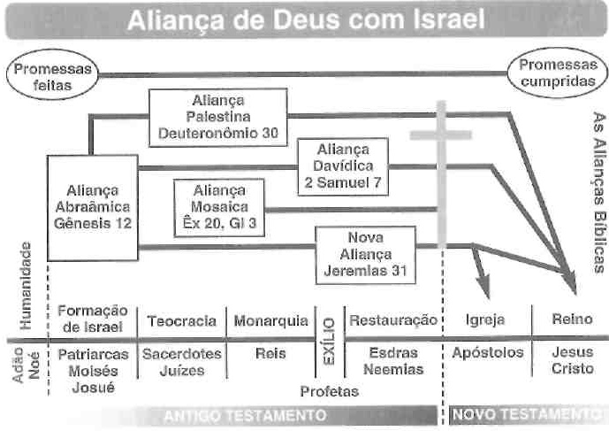
BIBLIOLOGIA
Capítulo 02
02.02 – O LIVRO
A ESTRUTURA DA BÍBLIA

Slide 11
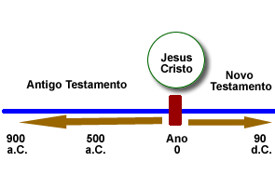
BIBLIOLOGIA
Capítulo 02
02.02 – O LIVRO
A ESTRUTURA DA BÍBLIA
Essa divisão começou a ser usada no final do século II, quando os evangelhos e outros escritos apostólicos foram considerados como parte do cânon sagrado.

Slide 12
BIBLIOLOGIA
Capítulo 02
02.02 – O LIVRO
1.1.1 Antigo Testamento
Antes só havia o AT
O termo AT surgiu no SEC. II d.C
P/ Diferenciar as Escrituras Hebraicas
NT Chamadas ate então de escrituras Gregas
A (expressão) AT origina em Hb 8.6-13 que se baseia em Jr 31.31-34
O texto de Jr. na versão grega da septuaginta é diatheke
Diatheke = Testamento ou pacto.
Segundo Hebreus este pacto só teve valor diante do Derramamento de Sangue. Hb 9.1-8,16,17
Dos textos Gregos escritos pelos apóstolos e discípulos de Jesus.

Slide 13
BIBLIOLOGIA
Capítulo 02
02.02 – O LIVRO
Testamento significa Pacto ou Concerto ou Aliança.
1.1.1 Antigo Testamento
Antigo Testamento
Novo Testamento
Aplicado na relação existente entre Deus e o Seu povo.
Aos livros que tinham o relatório da sua relação
Designa a aliança que Deus fez com o povo de Israel no Monte Sinai, tal como descrito no livro de Êxodo (Êxodo 24:1-8 e Êxodo 34:10-28).
Tendo sido esta aliança quebrada pela infidelidade do povo, Deus prometeu uma nova aliança (Jeremias 31:31-34) que deveria ser ratificada com o sangue de Cristo (Mateus 26:28).
Os escritores neotestamentários denominam a primeira aliança de antiga (Hebreus 8:13), em contraposição à nova (2 Coríntios 3:6-14).

Slide 14
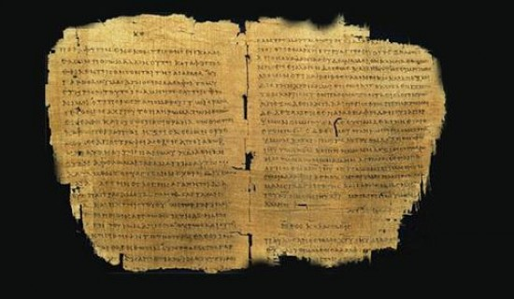
BIBLIOLOGIA
Capítulo 02
02.02 – O LIVRO
1.1.1 Antigo Testamento
O Antigo Testamento foi produzido num ambiente histórico e cultural do Egito, da Mesopotâmia e nas nações historicamente relacionadas com essas terras, e escrito originalmente em hebraico, com alguns trechos em aramaico e em persa. Divide-se basicamente em quatro grupos de livros:
AT
LEI
PROFECIA
POESIA
HISTÓRIA

Slide 15
BIBLIOLOGIA
Capítulo 02
02.02 – O LIVRO
1.1.1 Antigo Testamento
VELHO TESTAMENTO (39)
PENTATEUCO
POESIA
PROFECIA
LEIS DE MOISÉS
PROFETAS MAIORES
PROFETAS MENORES
Gn/Êx/Lv/Nm/Dt
HISTÓRICOS
Js/Jz/Rt/1 Sm/2Sm/1 Rs / 2 Rs/1 Cr/ 2 Cr /Ed/Ne/Et
Ou História
Is/Jr/Lm/EZ/Dn
Jó/Sl/Pv/Ec/Ct
Ou Sabedoria
Os/Jl/Am/Ob/Jn/Mq/Na/Hc/Sf/Ag/Zc/Ml

Slide 16
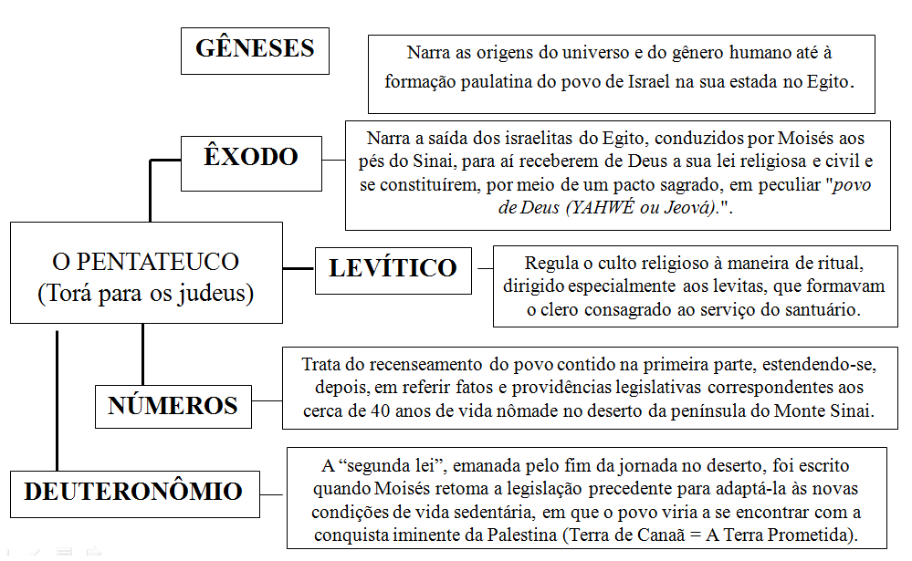
BIBLIOLOGIA
Capítulo 02
02.02 – O LIVRO
1.1.1 Antigo Testamento (Lei)

Slide 17
BIBLIOLOGIA
Capítulo 02
02.02 – O LIVRO
1.1.1 Antigo Testamento (História)
Registro da conquista de Canaã sob a liderança de Josué e da divisão da terra entre as doze tribos.
JOSUÉ
JUÍZES
História das 6 servidões de Israel e das várias libertações da terra por meio dos 15 juízes.
RUTE
A bela história de Rute, ascendente de Davi e de Jesus Cristo.
HISTÓRIA
1 e 2 SAMUEL
História de Samuel, com as origens e os primeiros anos da monarquia em Israel sob os reinados de Saul e Davi.
1 e 2 REIS
História das origens do reino de Israel e mais tarde do reino dividido. Aparecem as personalidades heróicas de Eliseu e Elias
1 e 2 CRONICAS
Em grande parte, é o registro dos reinados de Davi, de Salomão e dos reis de Judá até a época do cativeiro.
ESDRAS
Registro do regresso dos judeus do cativeiro e da reconstrução do Templo.
NEEMIAS
Relato da reconstrução dos muros de Jerusalém e do restabelecimento das ordenanças sagradas.
ESTER
Ester. Relato de como os judeus foram salvos pela rainha Ester do complô idealizado por Hamã. Estabelecimento da Festa de Purim.

Slide 18
BIBLIOLOGIA
Capítulo 02
02.02 – O LIVRO
1.1.1 Antigo Testamento (Poéticos)
O problema do sofrimento, mostrando a maldade de Satanás, a paciência de Jó, a vaidade da filosofia humana, a necessidade da sabedoria divina e a libertação final do sofrimento.
JÓ
POÉTICOS
Coleção de 150 cânticos espirituais, poemas e orações utilizadas através dos séculos pelos judeus e pela igreja para adoração e devoção.
SALMOS
PROVERBIOS
Coleção de máximas e dissertações sobre sabedoria, temperança, justiça etc.
ECLESIASTES
Reflexões sobre a frivolidade da vida, nossos deveres e obrigações perante Deus.
CANTICO DOS CANTICOS
Poema religioso que simboliza o amor mútuo entre Cristo e a igreja.

Slide 19
BIBLIOLOGIA
Capítulo 02
02.02 – O LIVRO
1.1.1 Antigo Testamento (Profecia)
O grande profeta da redenção. Livro rico em profecias messiânicas, mesclado com maldições pronunciadas sobre as nações pecadoras
ISAIAS
PROFETAS MAIORES
O profeta chorão. Viveu desde os tempos de Josias até o cativeiro. Tema principal: a reincidência, o cativeiro e a restauração dos judeus.
JEREMIAS
LAMENTAÇÕES
Série de clamores de Jeremias, lamentando as aflições de Israel.
EZEQUIEL
Livro de impressionantes metáforas que descrevem claramente a triste condição do povo de Deus e o caminho, a exaltação e a glória futura.
DANIEL
Livro autobiográfico, contém visões apocalípticas acerca dos acontecimentos da história secular e sagrada.

Slide 20
BIBLIOLOGIA
Capítulo 02
02.02 – O LIVRO
1.1.1 Antigo Testamento (Profecia)
Contemporâneo de Isaías e Miquéias. Pensamento central: a apostasia de Israel caracterizada como adultério espiritual. O livro está cheio de impressionantes metáforas que descrevem os pecados do povo.
OSÉIAS
JOEL
Profeta de Judá. Tema principal: o arrependimento da nação e suas bênçãos. “O dia do Senhor”: o tempo dos juízos divinos pode ser transformado em período de bênçãos.
PROFETAS MENORES
AMÓS
Profeta e pastor. Valente reformador que denunciava o egoísmo e o pecado. O livro contém uma série de cinco visões.
Tema principal: a condenação de Edom e a libertação formal de Israel.
OBADIAS
JONAS
História do “missionário relutante”, a quem Deus ensinou, por meio de uma experiência amarga, a lição da obediência e a profundidade da misericórdia divina.
MIQUÉIAS
Relato sombrio da condição moral de Israel e de Judá, mas é também a predição do estabelecimento do reino messiânico, no qual prevalecerá a justiça.

Slide 21
BIBLIOLOGIA
Capítulo 02
02.02 – O LIVRO
1.1.1 Antigo Testamento (Profecia)
NAUM
Tema principal: a destruição de Nínive. Deus promete libertar Judá da opressão assíria.
HABACUQUE
Escrito no período babilônico (caldeu). Os mistérios da providência. Como pode o Deus justo permitir que uma nação pecadora oprima a Israel?
PROFETAS MENORES
SOFONIAS
Embora de tom sombrio e cheio de ameaças, termina com a visão da glória futura de Israel.
Colega de Zacarias. Repreendeu ao povo por negligenciar a construção do Segundo Templo, mas prometeu o retorno da glória de Deus depois que o edifício estivesse concluído.
AGEU
ZACARIAS
Contemporâneo de Ageu. Ajudou a animar os judeus a reconstruir o Templo. Teve uma série de oito visões e viu o triunfo final do Reino de Deus.
MALAQUIAS
Descrição dos últimos períodos da história do AT, que mostra a necessidade de reformas antes da vinda do Messias.

Slide 22
BIBLIOLOGIA
Capítulo 02
02.02 – O LIVRO
1.1.2 Novo Testamento
Logo depois da ressurreição de Cristo, aqueles que foram testemunhas oculares de sua glória saíram pregando o Evangelho, a todos os lugares. Isso era feito verbalmente. Com o passar dos anos, surgiu a necessidade de registrar aquilo que ensinavam. Foi aí que os livros do Novo Testamento começaram a ser escritos. É bom lembrar que, enquanto o Antigo Testamento levou cerca de 1046 anos para ser escrito, o Novo Testamento o foi em menos de 100 anos.

Slide 23
BIBLIOLOGIA
Capítulo 02
02.02 – O LIVRO
1.1.2 Novo Testamento
27 Livros
Escrito em Grego popular (Koiné)
Cerca de 8 Autores

Slide 24
BIBLIOLOGIA
Capítulo 02
02.02 – O LIVRO
1.1.2 Antigo Testamento
Os livros são classificados em quatro grupos, conforme o assunto, ou seja:
NT
BIOGRAFIA
PROFECIA
EPÍSTOLA
HISTÓRIA

Slide 25
BIBLIOLOGIA
Capítulo 02
02.02 – O LIVRO
1.1.2 Novo Testamento
BIOGRAFIA
HISTÓRIA
CARTAS DE PAULO
NOVO TESTAMENTO (27)
OUTRAS CARTAS
PROFECIA
OS EVANGELHOS
Mt/Mc/Lc/Jo
Da Igreja Primitiva
At
Epistolas às Igrejas
Rm/1 Co/2 Co/Gl/Ef/Fp/Cl/1 Ts/2 Ts
Epístolas Pastorais
1 Tm/2 Tm/Tt/Fm
Epístolas Gerais
Hb/Tg/1 Pe/2Pe / 1,2 e 3 Jo / Jd
PROFECIA
Ap

Slide 26
BIBLIOLOGIA
Capítulo 02
02.02 – O LIVRO
1.1.2 Novo Testamento (Biografia)
MATEUS
Um dos doze apóstolos. Narrativa adaptada especialmente para os judeus, mostra que Jesus era o Rei e Messias das profecias hebraicas.
João Marcos. Registro pitoresco e breve que ressalta o poder sobrenatural de Cristo sobre a natureza, as enfermidades e os demônios. Todo esse poder divino foi exercitado em benefício do homem.
BIOGRAFIA
MARCOS
LUCAS
o “médico amado”. Biografia mais completa de Jesus, o Filho do Homem, cheio de compaixão pelos pecadores e pelos pobres.
JOÃO
o “discípulo amado”. Narração que revela a Jesus como o Filho de Deus e registra seus ensinos mais profundos. Dois termos, “fé” e “vida eterna”, são ressaltados no livro.

Slide 27
BIBLIOLOGIA
Capítulo 02
02.02 – O LIVRO
1.1.2 Novo Testamento (História)
HISTÓRIA
ATOS
Autor: Lucas. Continuação do evangelho de Lucas. Tema:Atos dos Apóstolos.
Tema principal: a origem e o crescimento da igreja primitiva, desde a ascensão de Cristo até o encarceramento de Paulo em Roma.

Slide 28
BIBLIOLOGIA
Capítulo 02
02.02 – O LIVRO
1.1.2 Novo Testamento (Epistolas)
Parte 1: caps. 1-11. Magistral exposição da necessidade e da natureza do plano de salvação.
Parte 2: caps. 12-16. Na maior parte, exortações acerca dos deveres espirituais, sociais e cívicos.
ROMANOS
1 CORINTIOS
Dirigida à igreja de Corinto. Temas principais: a purificação da igreja de diversos males e instruções doutrinárias.
EPÍSTOLAS
2 CORINTIOS
Temas principais: as características do ministério apostólico e o reconhecimento do apostolado de Paulo.
GÁLATAS
Dirigida à igreja da Galácia. Temas principais: defesa da autoridade apostólica de Paulo e da doutrina da justificação pela fé, com advertências contra falsos mestres e contra a volta ao judaísmo..
EFÉSIOS
Escrita à igreja de Éfeso. Exposição do glorioso plano da salvação. Ressalta o fato de que foram derrubadas todas as barreiras entre judeus e gentios.
FILIPENSES
Carta de amor à igreja de Filipos. Revela a intensa devoção do apóstolo a Cristo, sua feliz experiência na prisão e seu profundo interesse em que a igreja esteja firmada na sã doutrina.

Slide 29
BIBLIOLOGIA
Capítulo 02
02.02 – O LIVRO
1.1.2 Novo Testamento (Epistolas)
Escrita à igreja de Colossos. Tema principal: a glória transcendente de Cristo como cabeça da Igreja, incentivando o abandono de todas as filosofias mundanas e do pecado
COLOSSENSSES
Escrita à igreja de Tessalônica. Contém recomendações apostólicas, reminiscências, conselhos e exortações. Dá ênfase à esperança consoladora da futura vinda de Cristo.
1 TESSALONISSENSSES
EPÍSTOLAS
2 TESSALONISSENSSES
Continuação da primeira carta. Escrita a fim de esclarecer à igreja a doutrina da segunda vinda de Cristo e alertar os crentes acerca de distúrbios e desordens sociais.
1 TIMÓTEO
Conselhos a um jovem pastor concernentes à sua conduta e suas atividades ministeriais.
2 TIMÓTEO
Última carta de Paulo, escrita pouco antes de sua morte para instruir e aconselhar seu “verdadeiro filho na fé”.
TITO
Carta apostólica de aconselhamento e exortações a um amigo de confiança, evangelista em um campo difícil. Enfatiza a doutrina das boas obras.

Slide 30
BIBLIOLOGIA
Capítulo 02
02.02 – O LIVRO
1.1.2 Novo Testamento (Epistolas)
FILEMON
Carta particular a Filemom, pedindo-lhe que receba e perdoe Onésimo, escravo fugitivo.
Autor: desconhecido. Tema principal: a glória transcendente de Cristo e as bênçãos da nova dispensação, comparadas às do AT.
HEBREUS
EPÍSTOLAS
Autor: possivelmente Tiago, irmão do Senhor. Dirigida aos judeus convertidos dispersos. Tema principal: a fé prática, manifestada em boas obras, em contraste com a simples profissão de fé.
TIAGO
1 PEDRO
Carta de ânimo escrita pelo apóstolo Pedro aos santos dispersos por toda a Ásia Menor. Tema principal: o privilégio do crente em obter vitória nas provas, seguindo o exemplo de Cristo, e de viver uma vida santa neste mundo ímpio.
2 PEDRO
Em grande parte, é uma advertência contra falsos mestres e zombadores.

Slide 31
BIBLIOLOGIA
Capítulo 02
02.02 – O LIVRO
1.1.2 Novo Testamento (Epistolas)
Profunda mensagem espiritual dirigida pelo apóstolo João às diversas classes de crentes na igreja. Ressalta o privilégio do conhecimento espiritual do crente, o dever do companheirismo e o amor fraternal.
1 JOAO
2 JOÃO
Breve mensagem de João acerca da verdade divina e do erro mundano. Dirigido “à senhora eleita e aos seus filhos”. Adverte contra a heresia e os falsos mestres.
EPÍSTOLAS
3 JOÃO
Carta apostólica de recomendação endereçada a Gaio, a qual contém traços da personalidade de certos membros da igreja.
JUDAS
Autor: possivelmente o irmão de Tiago. Temas principais: exemplos históricos da apostasia e o juízo divino sobre os pecadores. Contém advertências contra os mestres imorais.

Slide 32
BIBLIOLOGIA
Capítulo 02
02.02 – O LIVRO
1.1.2 Novo Testamento (Profecia
PROFECIA
APOCALÍPSE
Autor: o apóstolo João. Constitui-se principalmente de uma série de visões apocalípticas acerca dos acontecimentos na história religiosa. Descreve o grande conflito moral entre os poderes divino e satânico, terminando com a vitória do Cordeiro.

Slide 33
BIBLIOLOGIA
Capítulo 02
02.02 – O LIVRO
1.1.3 Cronologia dos Livros
Por Que os Livros da Bíblia não Estão na Ordem Cronológica?
A ordem dos livros do Antigo Testamento em nossa Bíblia é baseada na ordem da Septuaginta, a tradução grega das Escrituras Hebraicas. Essa tradução divide os livros em três seções com base no estilo literário
1º livros narrativos (de Gênesis a Ester)
2º os livros de sabedoria (de Jó até Cantares de Salomão)
3º os livros dos profetas (de Isaías até Malaquias)
Cronologia vem de tempo, ou seja, a ordem cronológica é a ordem certa em que os fatos aconteceram.
No entanto, os livros da bíblia não estão organizados na ordem em que foram escritos e sim na ordem dos acontecimentos dos fatos.
Notes:
Septuaginta é o nome da versão da Bíblia hebraica para o grego koiné, traduzida em etapas entre o terceiro e o primeiro século a.C. em Alexandria.Dentre outras tantas, é a mais antiga tradução da bíblia hebraica para o grego, lingua franca do Mediterrâneo oriental pelo tempo de Alexandre, o Grande.A tradução ficou conhecida como a Versão dos Setenta (ou Septuaginta, palavra latina que significa setenta, ou ainda LXX), pois setenta judeus trabalharam nela .A Septuaginta, desde o século I, é a versão clássica da Bíblia hebraica para os cristãos de língua grega 1 e foi usada como base para diversas traduções da Bíblia.

Slide 34
BIBLIOLOGIA
Capítulo 02
02.02 – O LIVRO
1.1.3 Cronologia dos Livros
Salmos e Provérbios, vêm depois de Neemias e Ester. Mas grande parte do conteúdo de Salmos e Provérbios foi escrito antes de Neemias e Ester.
No Novo Testamento, vemos que 1 Tessalonicenses foi um dos primeiros livros escritos, mas ele aparece depois de João, um dos últimos livros a ser escrito.
Exemplo:
Notes:
Septuaginta é o nome da versão da Bíblia hebraica para o grego koiné, traduzida em etapas entre o terceiro e o primeiro século a.C. em Alexandria.Dentre outras tantas, é a mais antiga tradução da bíblia hebraica para o grego, lingua franca do Mediterrâneo oriental pelo tempo de Alexandre, o Grande.A tradução ficou conhecida como a Versão dos Setenta (ou Septuaginta, palavra latina que significa setenta, ou ainda LXX), pois setenta judeus trabalharam nela .A Septuaginta, desde o século I, é a versão clássica da Bíblia hebraica para os cristãos de língua grega 1 e foi usada como base para diversas traduções da Bíblia.

Slide 35
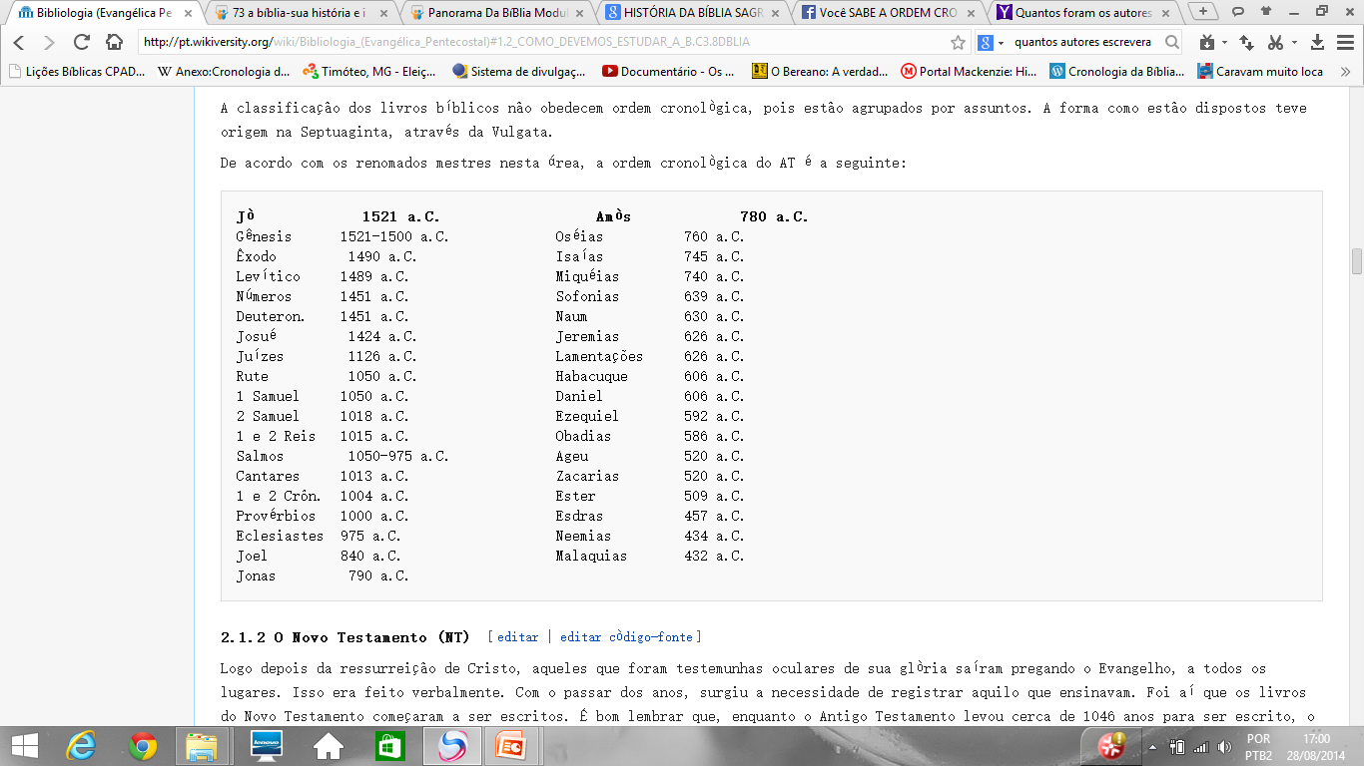
BIBLIOLOGIA
Capítulo 02
02.02 – O LIVRO
1.1.3 Cronologia dos Livros
No entender cronológico, a ordem dos livros do AT seria:

Slide 36
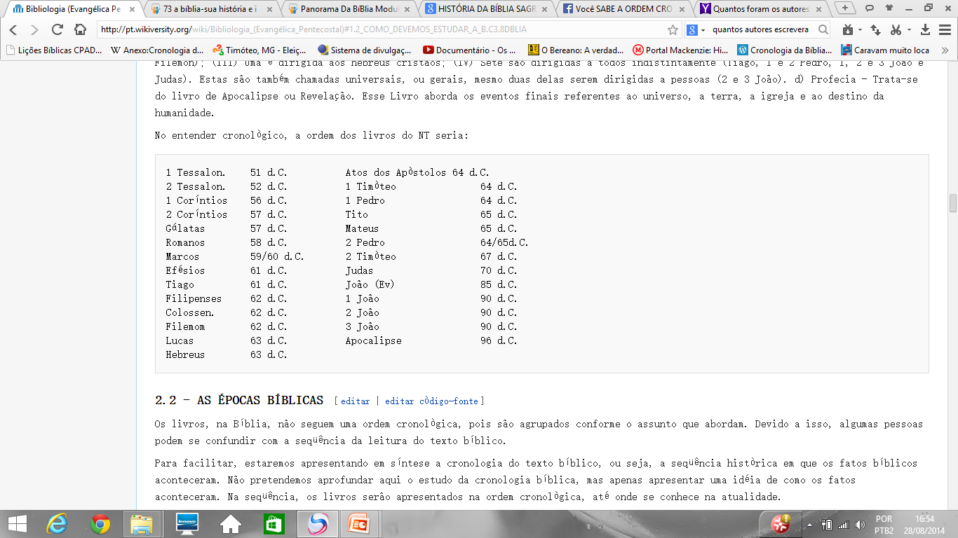
BIBLIOLOGIA
Capítulo 02
02.02 – O LIVRO
1.1.3 Cronologia dos Livros
No entender cronológico, a ordem dos livros do NT seria:

Slide 37
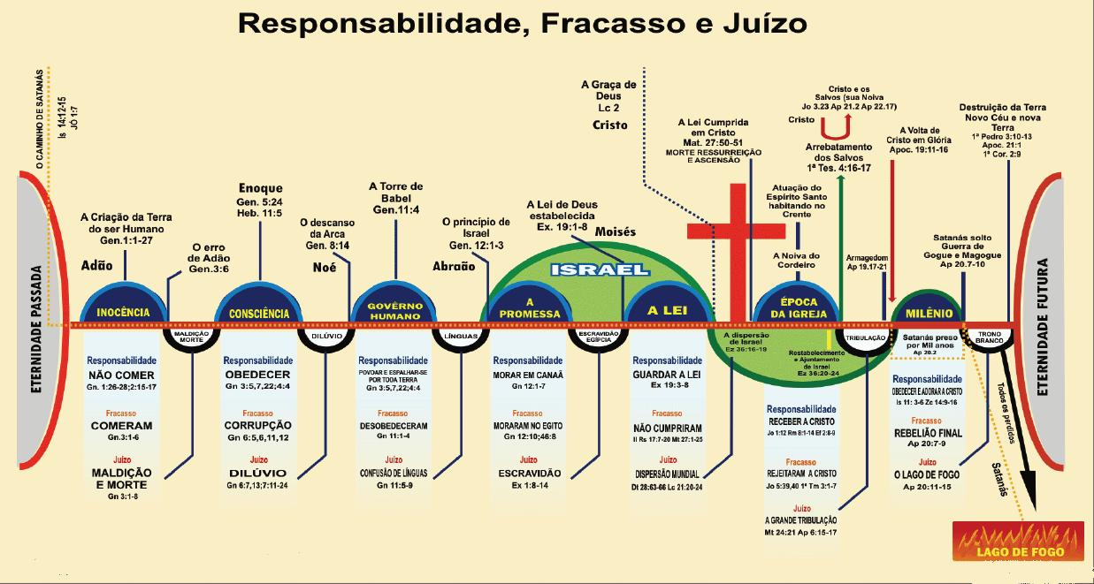
BIBLIOLOGIA
Capítulo 02
02.02 – O LIVRO
1.2 ÉPOCAS BÍBLICAS

Slide 38
BIBLIOLOGIA
Capítulo 02
02.02 – O LIVRO
1.2 ÉPOCAS BÍBLICAS
1.2.1 Época Abraâmica
Trata-se do primeiro período de narrativa bíblica, estando dividido em duas partes:
Período Antidiluviano
Do Dilúvio a Abraão
Após o dilúvio (Gn 6 a 11), muitas cidades antigas foram reconstruídas. A arca de Noé repousou em um dos montes da cordilheira de Ararate, perto das cabeceiras do Eufrates, mas Noé retornou a sua terra primitiva - Sinar, mais tarde chamada de Babilônia (Gn 11.2).
Contém o relato da origem de todas as coisas, terminando no capítulo 6 de Gênesis. Esse período registra fatos ocorridos nas imediações do Jardim do Éden, no vale do Rio Eufrates. Destaca-se nesse período a presença de homens de Deus como Abel, Sete, Noé e Enoque.
Cerca de 100 anos após o Dilúvio, aconteceu a dispersão das raças por causa da confusão das línguas na Torre de Babel (Gn 11).

Slide 39
BIBLIOLOGIA
Capítulo 02
02.02 – O LIVRO
1.2 ÉPOCAS BÍBLICAS
1.2.1 Época Abraâmica
A vida extraordinariamente longa desses homens se explica principalmente pelos seguintes motivos:
as conseqüências do pecado ainda eram pequenas sobre o homem;
a maldição devido a queda do homem estava apenas começando;
as condições climáticas eram outras;
a capacidade da terra de produzir alimentos era bem melhor;
a longevidade era necessária ao povoamento da terra;
temos que considerar a misericórdia de Deus para com uma raça humana ainda ineficiente.
Abraão foi fiel a Deus em um ambiente influenciado pela idolatria.

Slide 40
BIBLIOLOGIA
Capítulo 02
02.02 – O LIVRO
1.2 ÉPOCAS BÍBLICAS
1.2.1 Época Abraâmica
Após o dilúvio (Gn 6 a 11), muitas cidades antigas foram reconstruídas. A arca de Noé repousou em um dos montes da cordilheira de Ararate, perto das cabeceiras do Eufrates, mas Noé retornou a sua terra primitiva - Sinar, mais tarde chamada de Babilônia (Gn 11.2). Cerca de 100 anos após o Dilúvio, aconteceu a dispersão das raças por causa da confusão das línguas na Torre de Babel (Gn 11).
Em Gênesis 10 podemos ver uma descrição detalhada de como estavam distribuídas as nações após o Dilúvio. A família de Abraão vivia na cidade de Ur, que na época era capital da Suméria. Abraão foi fiel a Deus em um ambiente influenciado pela idolatria. Alguns teólogos afirmam que Sem foi contemporâneo de Abraão durante 150 anos, e pode ter transmitido a ele os ensinamentos divinos.
Alguns teólogos afirmam que Sem foi contemporâneo de Abraão durante 150 anos, e pode ter transmitido a ele os ensinamentos divinos.

Slide 41
BIBLIOLOGIA
Capítulo 02
02.02 – O LIVRO
1.2 ÉPOCAS BÍBLICAS
1.2.2 Época de Israel
Trata-se do período histórico de Israel, um dos centros da narrativa bíblica, pois foi de Israel que nasceu Cristo, tema central da Bíblia.
a) Período Patriarcal: esse período vai de Abraão a José, de Canaã ao Egito. É com Abraão que começa a história de Israel como povo eleito. É ele o pai da raça hebréia (Sl 105.6; Jo 8.56). Abraão vivia em Ur, onde recebeu o chamado de Deus para fundar uma nação escolhida. Com isso, ele segue para Canaã, parando em Harã. Abraão era homem de grandes posses, bem relacionado com os reis e pessoas influentes da época. Quando Abraão chegou a Canaã, a terra era habitada por nações excessivamente ímpias. A terra precisava ser conquistada. Deus revela seus planos a Abraão, mostrando que toda aquela terra seria de sua descendência.
O cumprimento da promessa aconteceu muitos anos mais tarde.

Slide 42
BIBLIOLOGIA
Capítulo 02
02.02 – O LIVRO
1.2 ÉPOCAS BÍBLICAS
1.2.2 Época de Israel
b) Israel no Egito:
esse período vai da morte de José ao Êxodo, abrangendo a escravidão de Israel no Egito. O período começa com a ida de Israel para o Egito, relatada nos primeiros 12 capítulos de Êxodo, por ocasião da fome em toda a terra. Após a morte de José, Israel teve cerca de 60 anos de paz, antes de começar a escravidão. Depois de muito sofrimento, no tempo oportuno, Deus levantou Moisés para retirar seu povo do Egito.

Slide 43
BIBLIOLOGIA
Capítulo 02
02.02 – O LIVRO
1.2 ÉPOCAS BÍBLICAS
1.2.2 Época de Israel
Israel no Deserto:
trata-se de um período de 40 anos, tempo que Israel gastou desde a saída do Egito até a entrada em Canaã. A viagem poderia ter sido feita em bem menos tempo, mas o povo foi rebelde. Deus precisava prepará-lo melhor para a nova vida, na Terra Prometida.
Durante a viagem, a nação de Israel foi fundada, as leis foram criadas e os mandamentos divinos foram revelados. O povo, que antes era escravo do Egito, aprendeu a conviver com a presença de Deus. Todas as ordenanças do deserto apontavam para Cristo como a perfeita expiação do pecado. Destacam-se como líderes nesse período Moisés e Josué (civis) e Arão e Eleazar (religiosos).
Moisés não pisou em Canaã, mas antes de morrer avistou a terra e a dividiu entre as tribos de Israel.

